Slide 1
Disminución de contaminación acústica vehicular
Nombres : Víctor Lagos Matías Reyes Diego San Martin
Profesor : Lissette Andrea Salamanca Mella
Asignatura : Funciones Y Geometría
Carrera : Tec. Mecánica y Electromovilidad Automotriz
Seccion : 22

Slide 2
Definición del proyecto
La contaminación acústica es algo que nos afecta a todos, ya sea en la vía pública o en el hogar por lo que nuestro proyecto lo que busca es que se disminuya esa contaminación acústica causada por los vehículos con escapes modificados

Slide 3
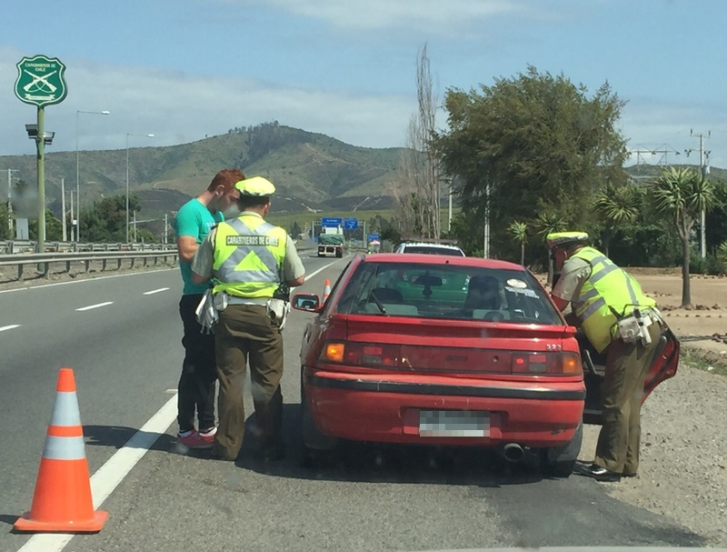
Problemáticas a abordar
La principal problemática a la que se enfoca nuestro proyecto es al ruido generado por los vehículos que circulan con los escapes modificados los cuales generan un alto nivel de ruido(decibeles)
Fiscalización rutinaria
Nota. La fiscalización de vehículos rutinaria debería incluir un sonómetro. Tomado de Fiscalización rutinaria [fotografia] esperanzafm, 2023, esperanzafm.cl

Slide 4
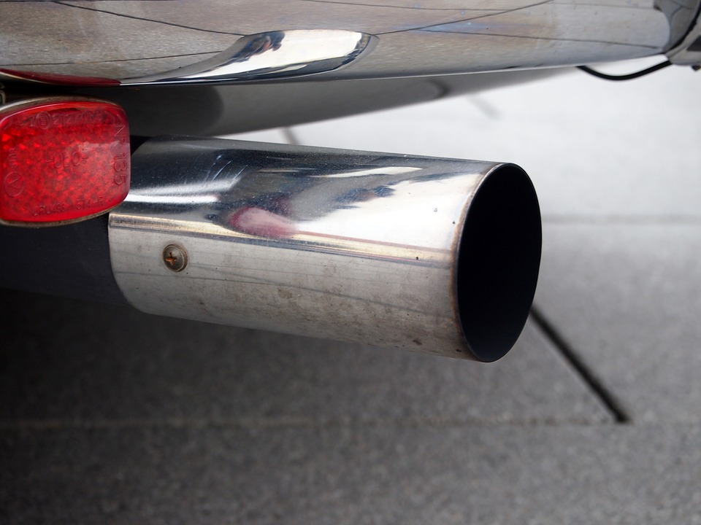
Objetivos y preguntas
Salida de escape.
Disminuir el uso de vehículos con escape modificado en la vía pública.
¿Cuál es el limite legal de decibeles en los vehículos motorizados?
¿Quién controla el ruido de los vehículos motorizados?
¿Cómo se mide el nivel de decibeles de un vehículo?
¿Qué se puede hacer para disminuir el uso de vehículos con escape modificado en vía pública?
Tomado de, pxfuel, www.pxfuel.com

Slide 5
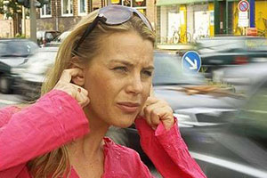

Temas iniciales involucrados
Contaminacion acustica vehicular.
Falta de fiscalizacion enfocada en el ruido generado por los automoviles
Ruido del trafico
Sensibilidad auditiva
Tomado de Ruido del trafico [ Fotografia] sibuscascoche, 2014, www.sibuscascoche.com
Niño tapando sus oídos [Fotografía] diariodesalud, 2017, https://www.diariodesalud.com.do

Slide 6
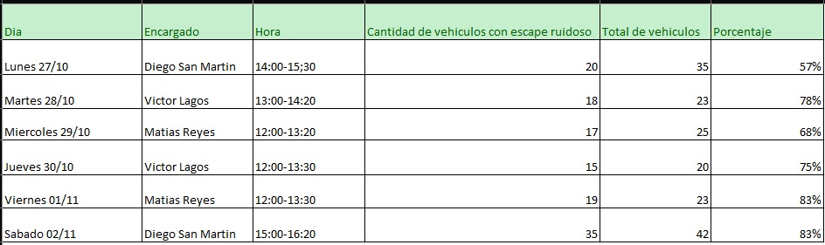
Cronograma
Para calcular el porcentaje, lo hicimos con regla de 3 simple, de forma en que:
A= total de vehículos del día =100%
B= cantidad de vehículos con escape ruidoso = X%
(B×100):A= X%
Ej. Lunes 27/10.
(20×100):35= 2000:35= 57% del total de vehículos

Slide 7
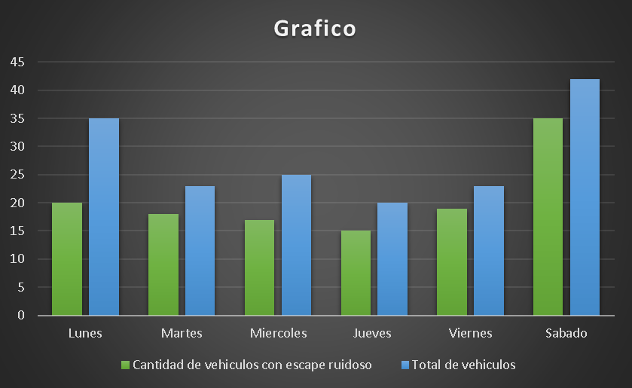
Resultados de las muestras

Slide 8
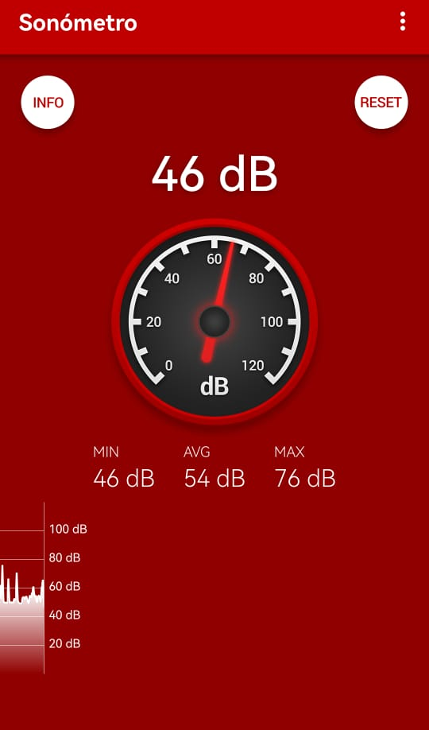
HERRAMIENTA DE APOYO
APP
SONOMETRO
Incorporamos una aplicación que nos permite medir los decibles, con esta aplicación logramos tomar las muestras de los niveles de decibles, en la entrada del estacionamiento de Inacap, Sede Los Ángeles. Esta herramienta nos permitió una buena tomas de datos para nuestro proyecto. Y la podemos encontrar para todo tipo de dispositivos móviles.
Link : https://play.google.com/store/
apps/details?id=com.splendapps.decibel&hl=es_419&gl=US&pli=1
Captura de pantalla, [fotografía] de sonómetro, 2023

Slide 9
Fuentes de información.
¿Cuál es el limite legal de decibeles en los vehículos motorizados?
El ministerio del medio ambiente nos facilita la información de la cantidad máxima de decibles para vehículos livianos/medianos.
Información disponible : https://mma.gob.cl/comienza-a-regir-en-chile-la-norma-de-emision-de-ruido-para-vehiculos-livianos-medianos-y-motocicletas/
¿Quién controla el ruido de los vehículos motorizados?
La superintendencia del medio ambiente es quien debe fiscalizar el cumplimiento de las disipaciones fijas.
Información disponible : https://www.bcn.cl/portal/leyfacil/recurso/ruidos-molestos

Slide 10
Fuentes de información
¿Cómo se mide el nivel de decibeles de un vehículo?
Coloque el micrófono a 50 cm (19 1/2 pulgadas) detrás del tubo de escape en un ángulo de 45 grados con respecto a la abertura. Los micrófonos no deben estar en el camino directo del aire de escape.
Información disponible : https://www.puromotores.com/13140336/como-medir-el-ruido-de-escape#google_vignette
¿Qué se puede hacer para disminuir el uso de vehiculos con escape modificado en via publica?
Designado un guardia que fiscalice el ingreso al estacionamiento Inacap, contratando o capacitando a los guardias actuales.
Información disponible : https://www.autofact.cl/blog/mi-auto/infracciones/multa-ruido-moto#:~:text=Por%20otra%20parte%2C%20en%202019,a%20veh%C3%ADculos%20que%20superen%20ese

Slide 11
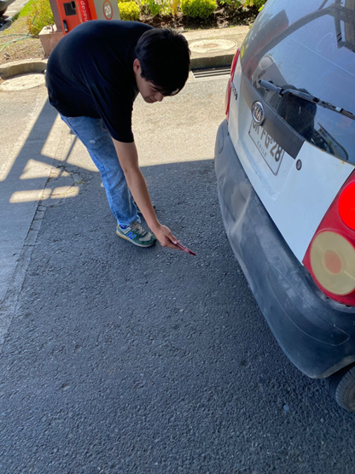
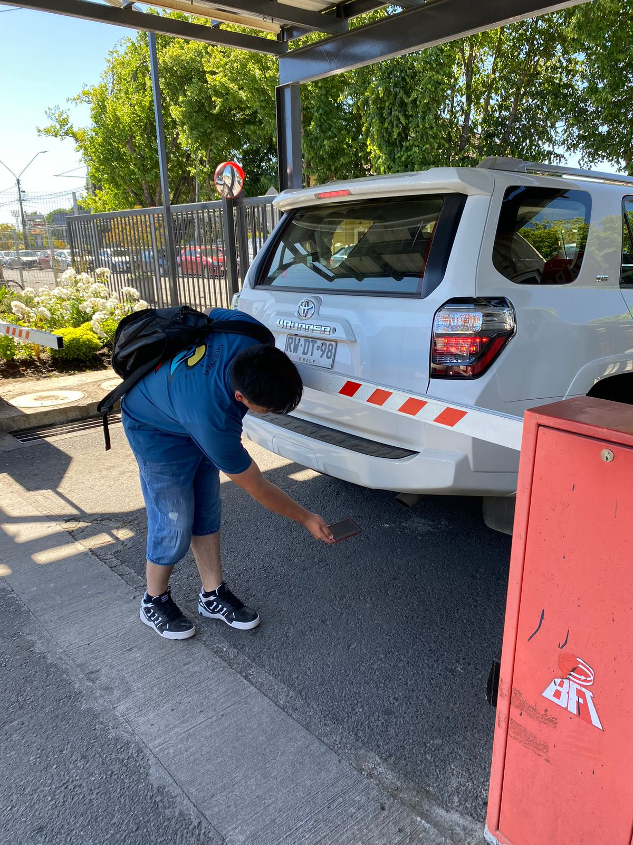
Medición con SONOMETRO en el establecimiento
Nos ubicamos en el estacionamiento de la sede de Inacap los ángeles para hacer mediciones de emisión de ruidos de escape con el SONOMETRO. Nos ubicamos cerca de la salida del tuvo de escape a una distancia de 50 centímetros y mantenemos el teléfono lo más estable para que la medición sea precisa.
Medición
Medición
Tomada del celular [fotografía], 2023
Tomada del celular [fotografía], 2023

